Slide 1
Borrowing requests
Demandes sortantes

Slide 2
Demandes de PIB sortantes (borrowing requests)
Les demandes de PIB sortantes concernent les demandes de documents faites à une bibliothèque extérieure (hors Université de Liège).
On peut faire une demande de PIB sortante pour un document
  non présent à l’Université de Liège
  présent à l’Université de Liège mais indisponible (en prêt, manquant,…)

Slide 3
Demandes de PIB sortantes : workflow
Réception d’une demande
  A l’accueil de la bibliothèque ou par mail
  Via Primo
Création dans Alma de la demande (si réception à l’accueil ou par mail)
  Manuellement
  A partir d’une recherche dans Alma
  A partir d’un catalogue externe
Prise en charge de la demande
  Edition de la demande
  Envoi (si nécessaire) d’une question à l’utilisateur
  Sélection d’un partenaire
Envoi de la demande au partenaire
  Par mail directement au partenaire
  A un mail « bidon » pour ensuite être encodée dans un système hors ALMA, comme Impala ou Subito

Slide 4
Demandes de PIB sortantes : workflow
Réception du document (sous format papier ou électronique)
  Si format papier :
    Attribution automatique d’un code à barres temporaire
    Envoi du document à la bibliothèque de retrait (pickup location)
    Envoi automatique d’un mail au lecteur le prévenant que le document est à sa disposition
    Consultation/prêt/prolongation du document à l’utilisateur
  Si format électronique :
    Impression/envoi à l’utilisateur
    Clôture de la demande
Si format papier, à la fin de la consultation/au retour de prêt du document :
    Renvoi du document à la Resource Sharing Library (en Alpha)
    Renvoi du document au partenaire
    Clôture de la demande

Slide 5
Demandes de PIB sortantes : workflow
Réception d’une demande
  A l’accueil de la bibliothèque ou par mail
  Via Primo
Création dans Alma de la demande (si réception à l’accueil ou par mail)
  Manuellement
  A partir d’une recherche dans Alma
  A partir d’un catalogue externe
Prise en charge de la demande
  Edition de la demande
  Envoi (si nécessaire) d’une question à l’utilisateur
  Sélection d’un partenaire
Envoi de la demande au partenaire
  Par mail directement au partenaire
  A un mail « bidon » pour ensuite être encodée dans un système hors ALMA, comme Impala ou Subito

Slide 6
1. Réception d’une demande
A l’accueil de la bibliothèque ou par mail
Encodage de la demande dans Alma
Via Primo
  Formulaire vierge
  A partir d’un résultat de recherche : pour un document
    non présent à l’Université de Liège
    présent à l’Université de Liège mais indisponible
La demande arrive directement dans Alma

Slide 7

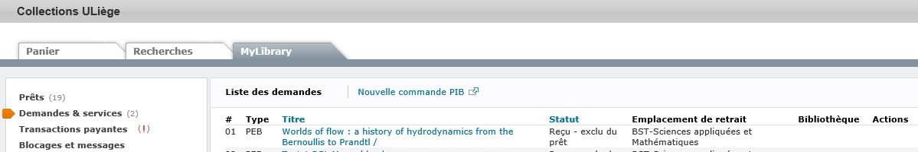
1. Réception d’une demande via Primo
On trouve le formulaire vierge à deux endroits :
  Dans la barre supérieure :
  Dans l’onglet « Demandes & Services » de « MyLibrary »

Slide 8
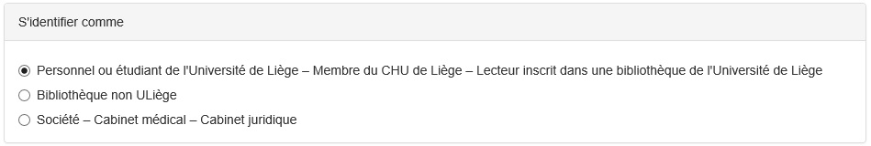
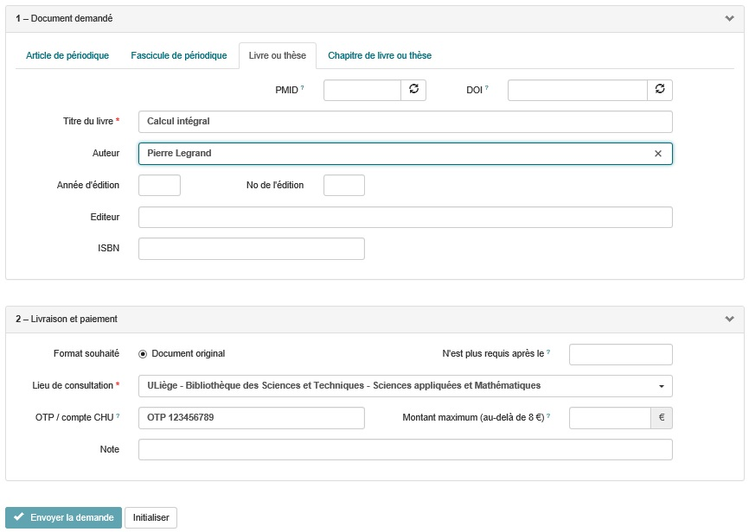
1. Réception d’une demande via Primo
Formulaire vierge

Slide 9
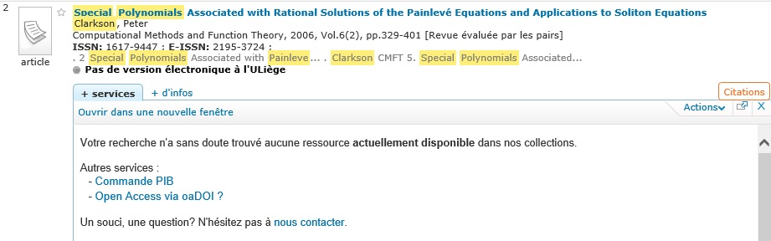
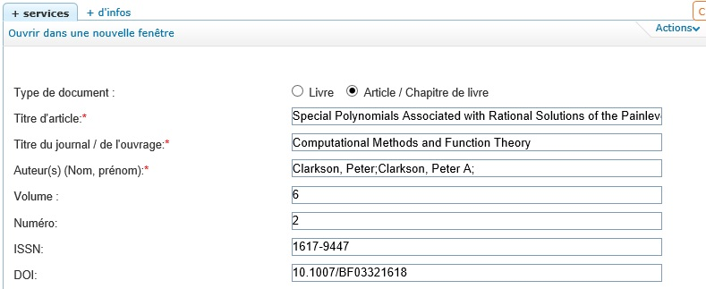
1. Réception d’une demande via Primo
A partir d’un résultat de recherche pour un document non présent à l’ULiège

Slide 10
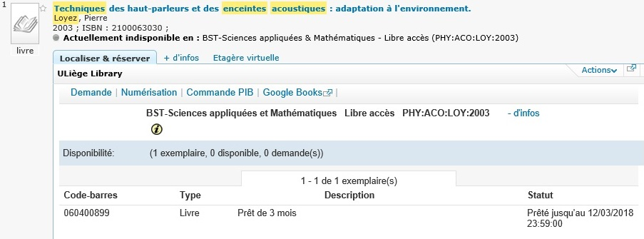
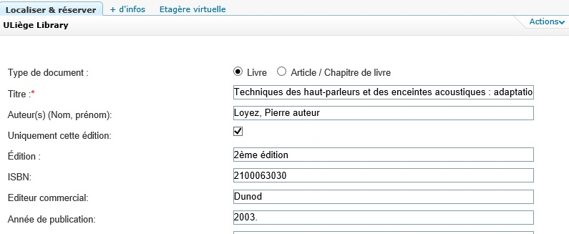
1. Réception d’une demande via Primo
A partir d’un résultat de recherche pour un document en prêt

Slide 11
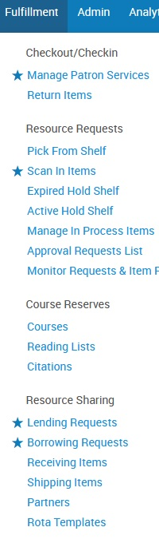
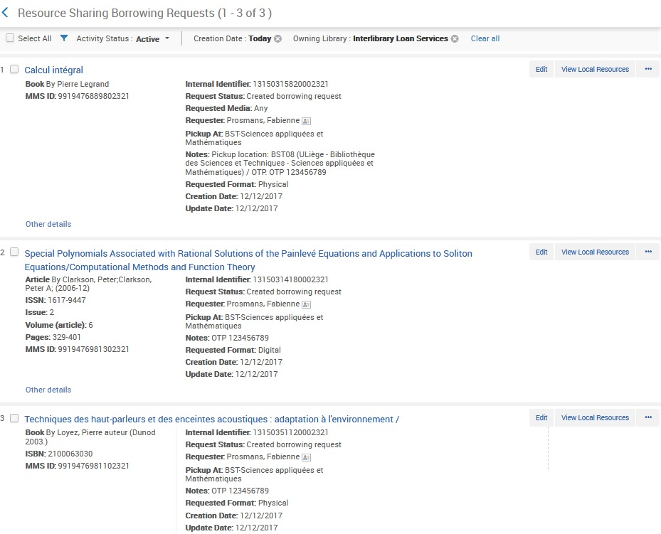
1. Réception d’une demande via Primo
Liste des demandes dans Alma

Slide 12
Demandes de PIB sortantes : workflow
Réception d’une demande
  A l’accueil de la bibliothèque ou par mail
  Via Primo
Création dans Alma de la demande (si réception à l’accueil ou par mail)
  Manuellement
  A partir d’une recherche dans Alma
  A partir d’un catalogue externe
Prise en charge de la demande
  Edition de la demande
  Envoi (si nécessaire) d’une question à l’utilisateur
  Sélection d’un partenaire
Envoi de la demande au partenaire
  Par mail directement au partenaire
  A un mail « bidon » pour ensuite être encodée dans un système hors ALMA, comme Impala ou Subito

Slide 13
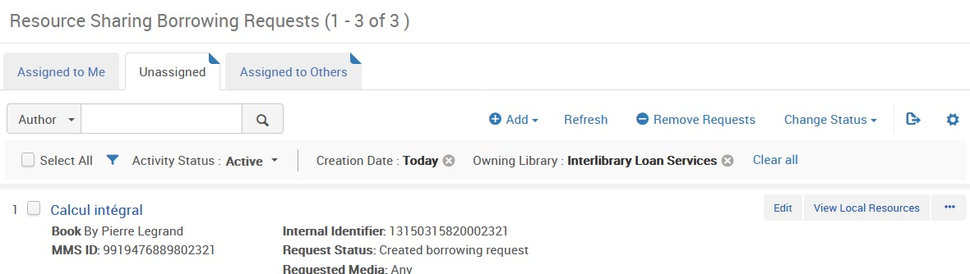
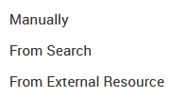
2. Création dans Alma de la demande
Cliquer sur le lien « Borrowing Requests » dans le menu « Fulfillment » puis sur le lien « Add »
      3 possibilités :
2
1
Ajout de la demande :
Manuellement
A partir d’une recherche dans Alma
A partir d’un catalogue externe

Slide 14
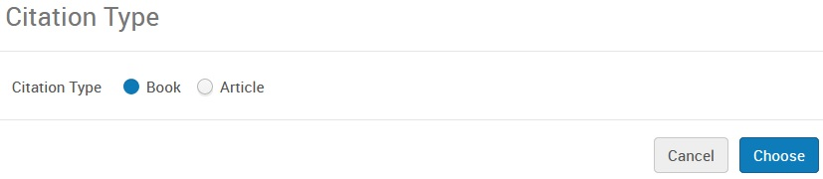
2. Création dans Alma de la demande
Manuellement :
  Choisir le type de document : livre ou article/chapitre d’un livre
  Compléter le formulaire en deux parties :
    Informations bibliographiques
    Renseignements concernant la demande

Slide 15
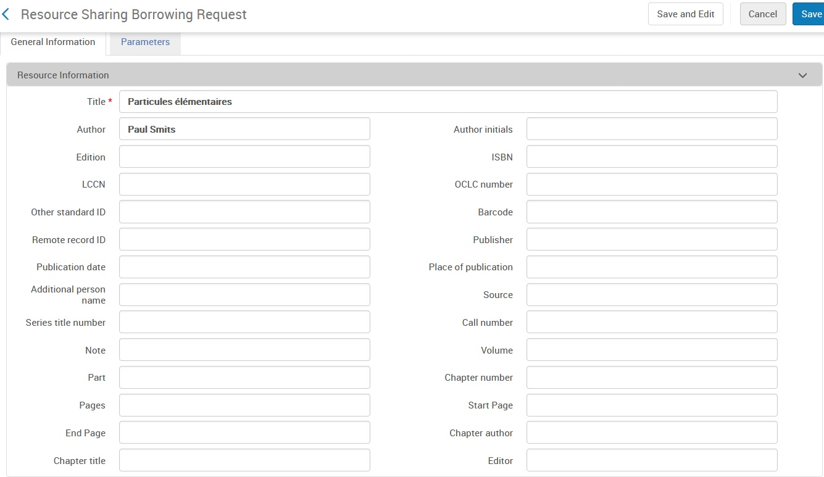
2. Création dans Alma de la demande
Manuellement
  Informations bibliographiques pour un livre
Le champ « Title » est obligatoire

Slide 16
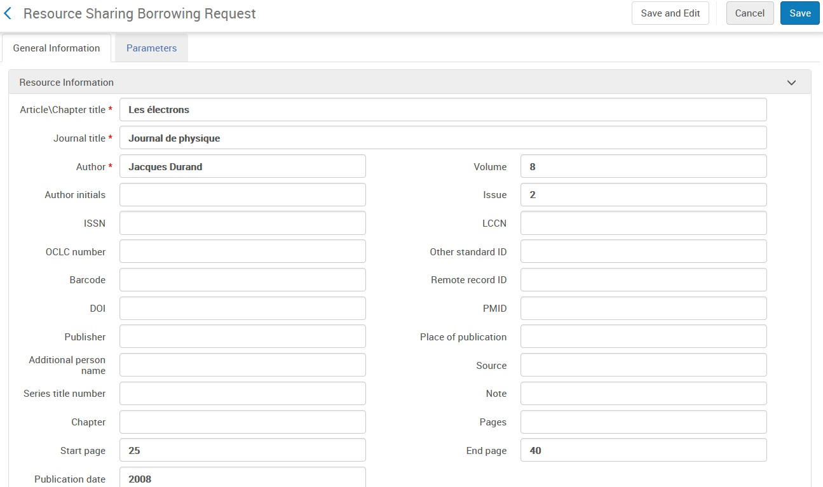
2. Création dans Alma de la demande
Manuellement
  Informations bibliographiques pour un article / chapitre d’un livre
Champs obligatoires

Slide 17
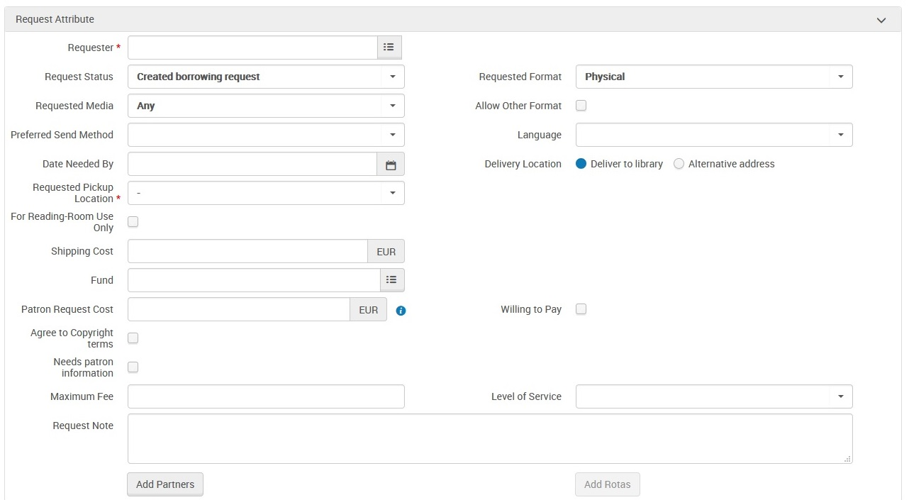
2. Création dans Alma de la demande
Manuellement
  Renseignements concernant la demande
Champs obligatoires

Slide 18
2. Création dans Alma de la demande
Manuellement
  Renseignements concernant la demande : détail des différents champs
    Requester : utilisateur introduisant la demande
    Request status : statut de la requête
    Requested format : format du document souhaité
    Requested media : Media souhaité (ne sera pas précisé)
    Allow other format : indique si l’utilisateur accepte un autre format que celui souhaité
    Preferred send method : méthode préférée pour l’envoi du document
    Language : langue du document
    Date needed by : date jusqu’à laquelle le document est souhaité par l’utilisateur
    Delivery location : lieu de livraison du document (toujours choisir« Deliver to library » pour les documents sous format physique)
    Requested pickup location : bibliothèque où l’utilisateur consultera/empruntera le document
    For Reading-Room Use : pour restreindre l’accès à une salle de lecture
    Shipping cost : frais d’envoi (ne pas les compléter à cet endroit)
    Fund : facturation sur un fond spécifique (ne sera pas utilisé)
    Patron request cost : frais de la demande (ne pas le compléter à cet endroit)
    Willing to pay : indique si l’utilisateur accepte de payer les frais liés à la demande
    Agree to copyright terms : (ne sera pas utilisé : pour des partenaires ISO)
    Needs patron information : indique si des informations complémentaires concernant l’utilisateur sont nécessaires
    Request note : note concernant la requête
    Maximum fee : frais maximum que l’utilisateur accepte de payer
    Level of service : niveau (rapidité) du service (ne sera pas précisé)

Slide 19
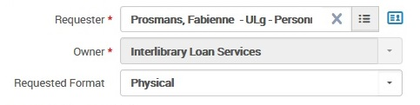
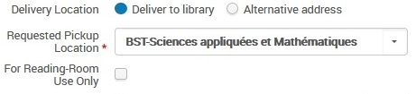
2. Création dans Alma de la demande
Manuellement
  Renseignements concernant la demande
  Lorsque l’utilisateur est sélectionné, la bibliothèque du PIB apparait automatiquement.
  Sélectionner la Pick up location

Slide 20
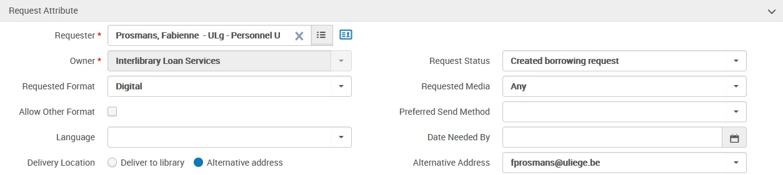
2. Création dans Alma de la demande
Manuellement
  Renseignements concernant la demande
    Si le format est « Digital », l’ « Alternative Address » est sélectionnée et complétée par l’adresse mail de l’utilisateur

Slide 21
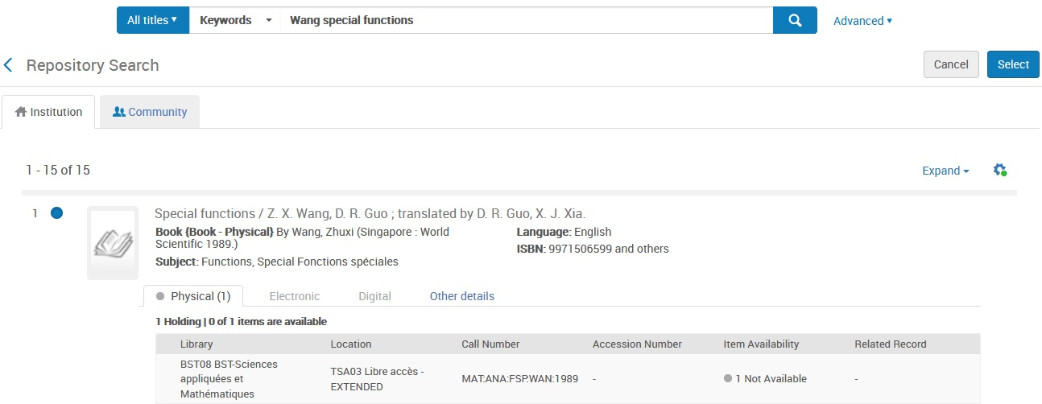
2. Création dans Alma de la demande
A partir d’une recherche dans Alma
  Cocher le résultat souhaité puis cliquer sur « Select »
Livre en prêt

Slide 22
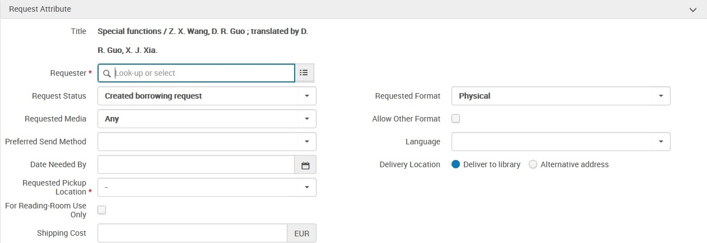
2. Création dans Alma de la demande
A partir d’une recherche dans Alma
  Compléter les renseignements concernant la demande (les données bibliographiques étant déjà complétées) :
Données bibliographiques

Slide 23
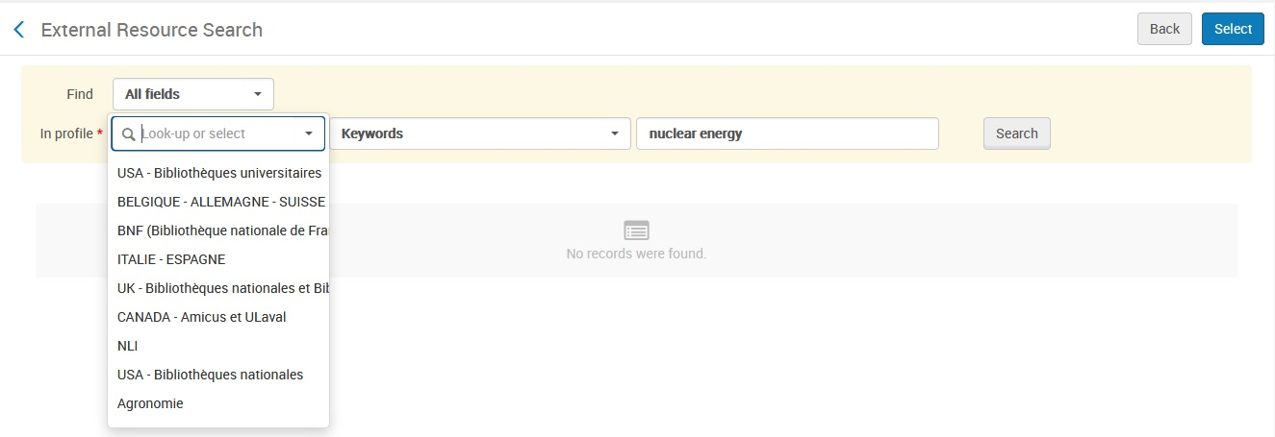
2. Création dans Alma de la demande
A partir d’un catalogue externe
  Dans le menu déroulant, choisir le catalogue
  Introduire les termes de recherche

Slide 24
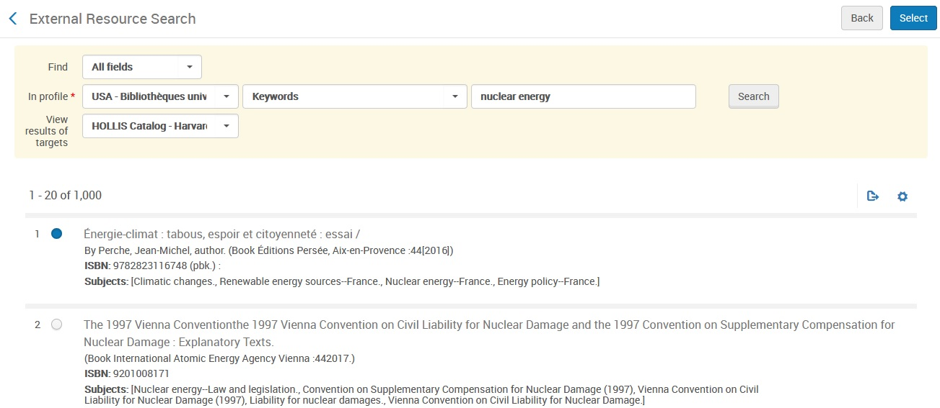
2. Création dans Alma de la demande
A partir d’un catalogue externe
  Cocher le résultat souhaité puis cliquer sur « Select »
  Compléter les renseignements concernant la demande (les données bibliographiques étant déjà complétées)

Slide 25
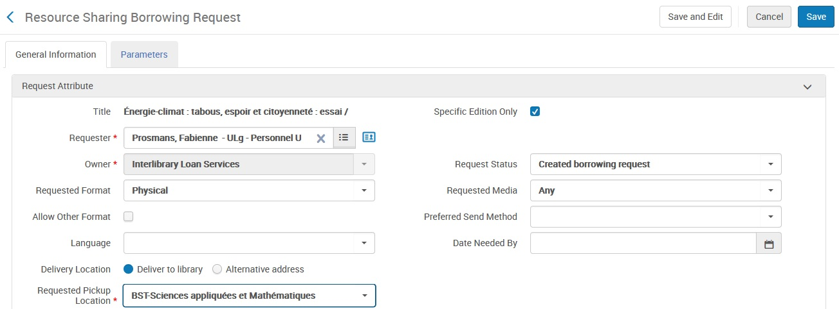
2. Création dans Alma de la demande
Dans les trois cas, enregistrer la demande en cliquant sur le bouton « Save »

Slide 26
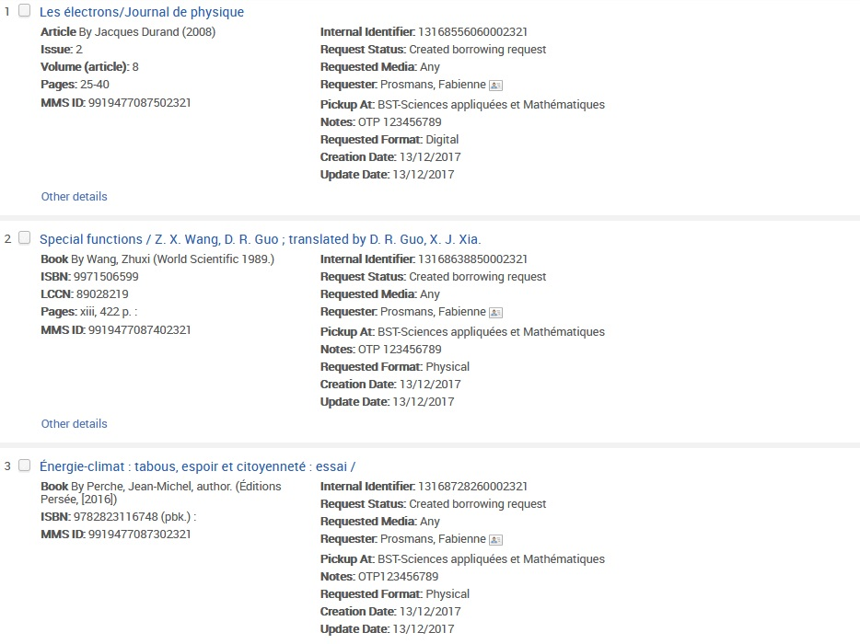
2. Création dans Alma de la demande
Liste des demandes : un identifiant interne a été créé automatiquement
Manuellement
A partir d’une recherche
dans Alma
A partir d’un catalogue
extérieur

Slide 27
Demandes de PIB sortantes : workflow
Réception d’une demande
  A l’accueil de la bibliothèque ou par mail
  Via Primo
Création dans Alma de la demande (si réception à l’accueil ou par mail)
  Manuellement
  A partir d’une recherche dans Alma
  A partir d’un catalogue externe
Prise en charge de la demande
  Edition de la demande
  Envoi (si nécessaire) d’une question à l’utilisateur
  Sélection d’un partenaire
Envoi de la demande au partenaire
  Par mail directement au partenaire
  A un mail « bidon » pour ensuite être encodée dans un système hors ALMA, comme Impala ou Subito

Slide 28
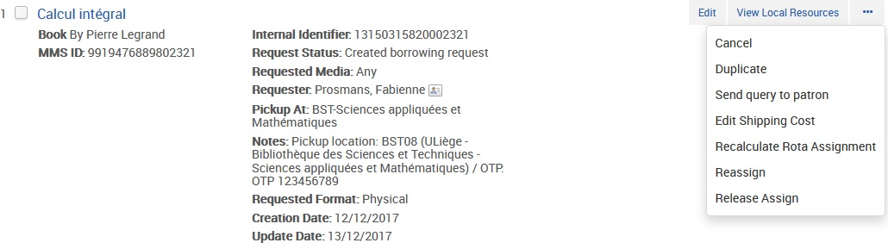
3. Prise en charge de la demande
Options disponibles
  Edit : modifier les informations concernant la demande
  View Local Resources : vérifier si le document n’est pas présent dans nos collections
  Cancel : annuler la demande
  Duplicate : dupliquer la demande
  Send query to patron : envoyer un mail pré-configuré à l’utilisateur
  Edit Shipping Cost : modifier les frais de port
  Recalculate rota assignment : (ne sera pas utilisé)
  Reassign : Réassigner la demande à un autre gestionnaire
  Release Assign : Supprimer l’assignation

Slide 29
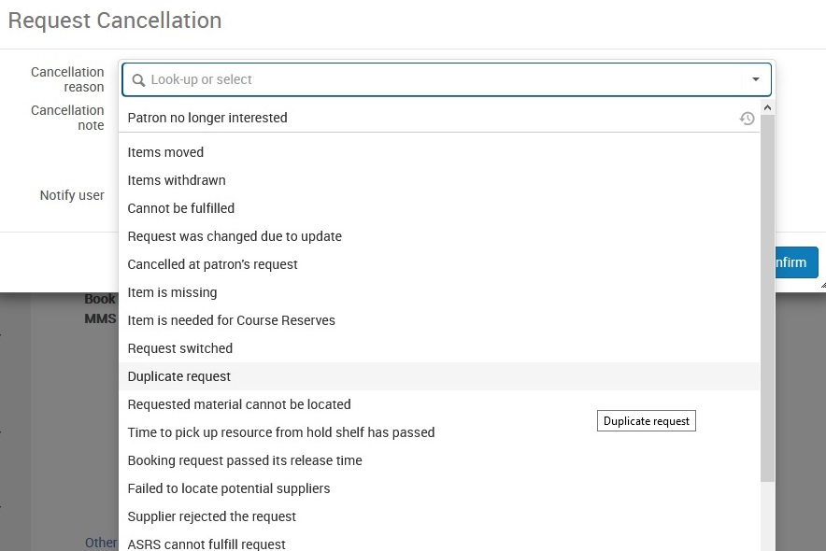
3. Prise en charge de la demande
Cancel
  Sélectionner dans le menu déroulant la cause de l’annulation

Slide 30
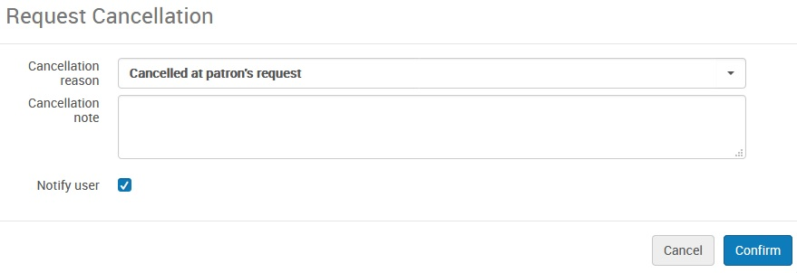
3. Prise en charge de la demande
Cancel
  Cocher la case « Notify User » pour que l’utilisateur soit averti par mail de l’annulation de la demande, ajouter éventuellement une note puis cliquer sur « Confirm »

Slide 31
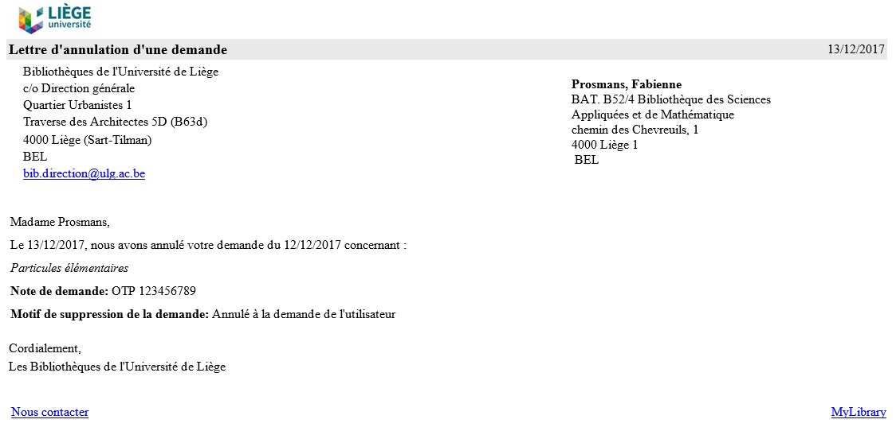
3. Prise en charge de la demande
Cancel : exemple de lettre de notification d’annulation d’une demande

Slide 32
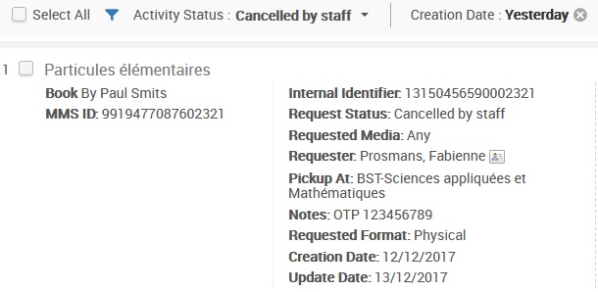
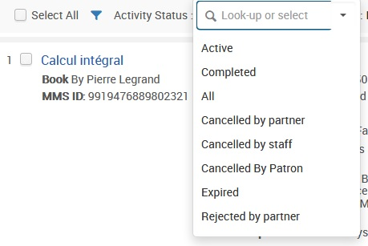
3. Prise en charge de la demande
Cancel
  Dès que la demande est annulée, elle disparait des demandes actives. Pour la retrouver, sélectionner « Cancelled by staff » dans le filtre « Activity Status »
  Le statut de la demande est passé à « Cancelled by staff »

Slide 33
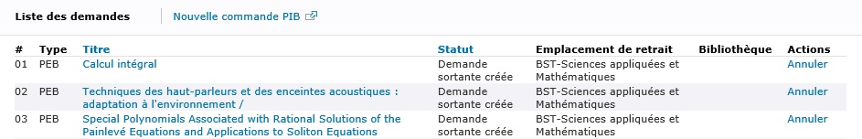
3. Prise en charge de la demande
Cancel
  Le « requester » peut annuler sa demande via MyLibrary (uniquement possible si le statut de la demande est « Created borrowing request »)
  On peut retrouver le demande en sélectionnant « Cancelled by patron » dans le filtre « Activity Status »

Slide 34
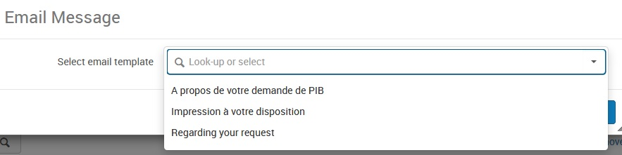
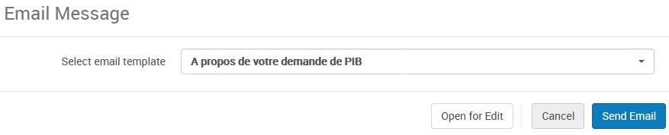
3. Prise en charge de la demande
Send query to patron
  Sélectionner dans la liste déroulante le modèle à envoyer
  Deux options disponibles :
    Open for Edit : Editer le contenu du message avant de l’envoyer
    Send Email : Envoyer directement le message

Slide 35
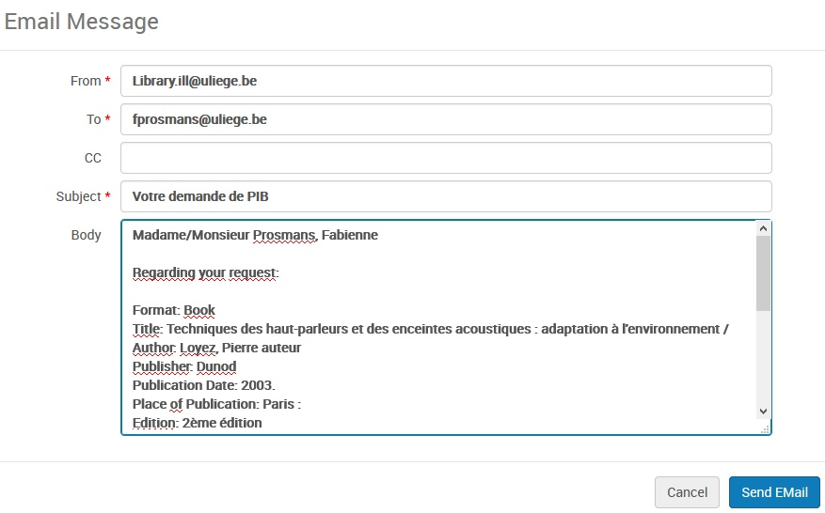
3. Prise en charge de la demande
Send query to patron : Open for Edit
Editer le contenu (tous les champs sont éditables) et envoyer le message

Slide 36
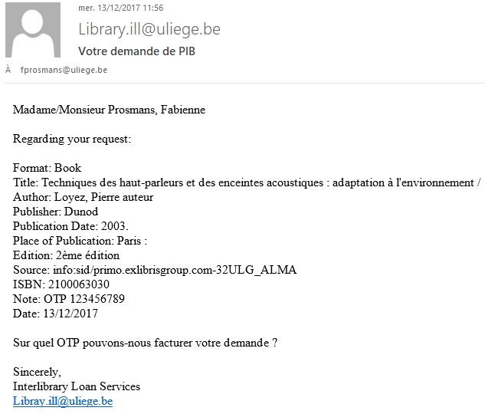
3. Prise en charge de la demande
Send query to patron : exemple

Slide 37
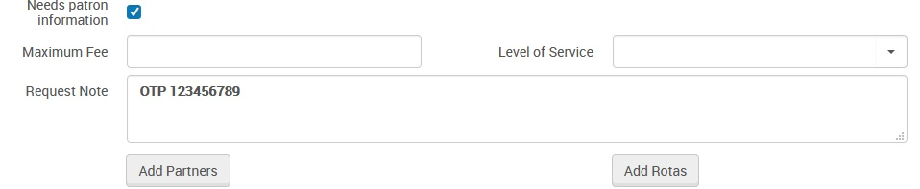
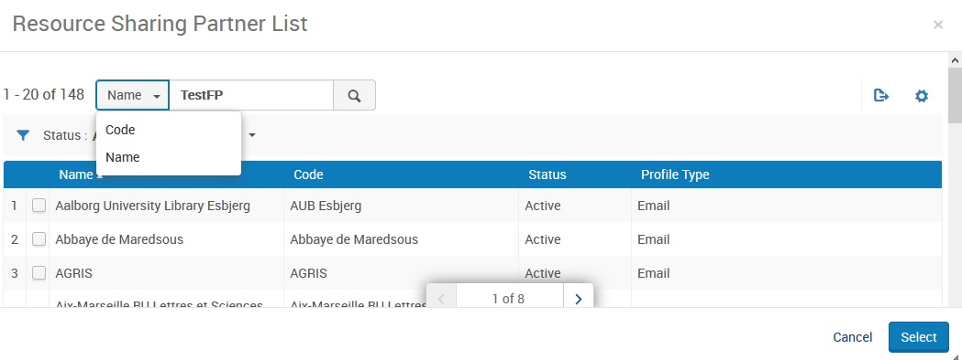
3. Prise en charge de la demande
Sélection d’un partenaire
  Sur la page détaillée de la demande, cliquer sur le bouton « Add Partners » :
  Dans la liste des partenaires, choisir celui à qui sera envoyé la demande et cliquer sur le bouton « Select » (on peut effectuer une recherche sur le nom ou le code du partenaire)

Slide 38
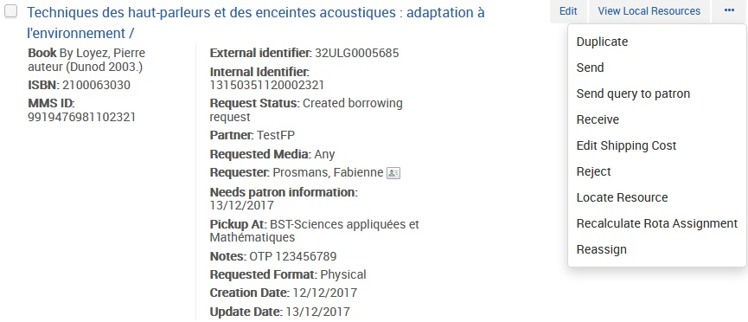
3. Prise en charge de la demande
Sélection d’un partenaire
  Cliquer sur le bouton « Save » dans la page détaillée de la demande
  D’autres options disponibles :
    Send : envoyer la demande au partenaire
    Receive : réceptionner le document
    Reject : indiquer que la demande a été refusée par le partenaire
    Locate Resource : ne sera pas utilisé
Un identifiant externe
a été ajouté
Le partenaire a été ajouté

Slide 39
Demandes de PIB sortantes : workflow
Réception d’une demande
  A l’accueil de la bibliothèque ou par mail
  Via Primo
Création dans Alma de la demande (si réception à l’accueil ou par mail)
  Manuellement
  A partir d’une recherche dans Alma
  A partir d’un catalogue externe
Prise en charge de la demande
  Edition de la demande
  Envoi (si nécessaire) d’une question à l’utilisateur
  Sélection d’un partenaire
Envoi de la demande au partenaire
  Par mail directement au partenaire
  A un mail « bidon » pour ensuite être encodée dans un système hors ALMA, comme Impala ou Subito

Slide 40
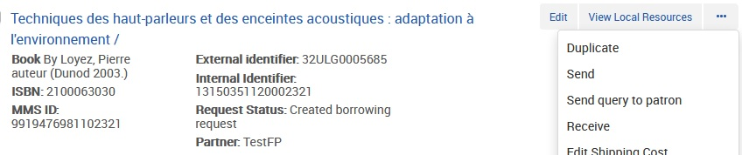
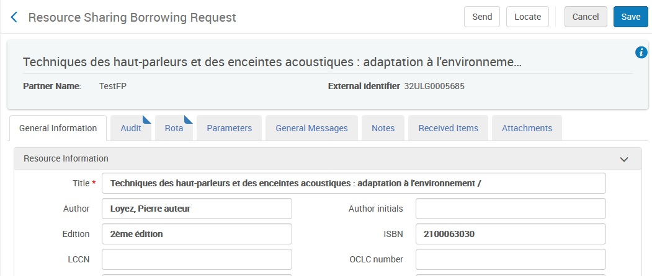
4. Envoi de la demande au partenaire
Cliquer sur l’option « Send » dans la liste des demandes
ou sur le bouton « Send » dans la page détaillée de la demande

Slide 41
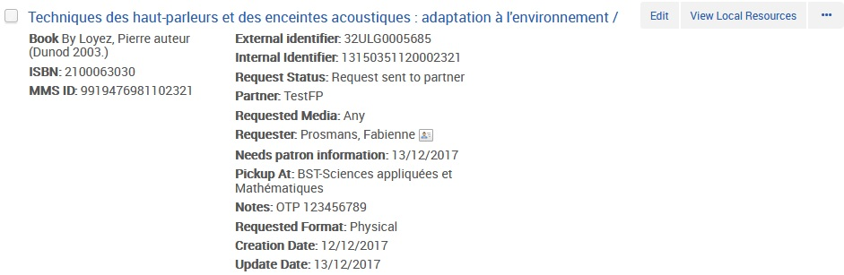
4. Envoi de la demande au partenaire
Changement du statut de la demande : demande envoyée au partenaire
Deux possibilités :
  Pour les partenaires avec lesquels on communique par mail, un mail est bien envoyé à l’adresse du partenaire
  Pour les partenaires possédant une plateforme (comme Impala ou Subito), un mail sera envoyé à une adresse bidon (et il faudra donc encoder la demande sur la plateforme du partenaire)

Slide 42
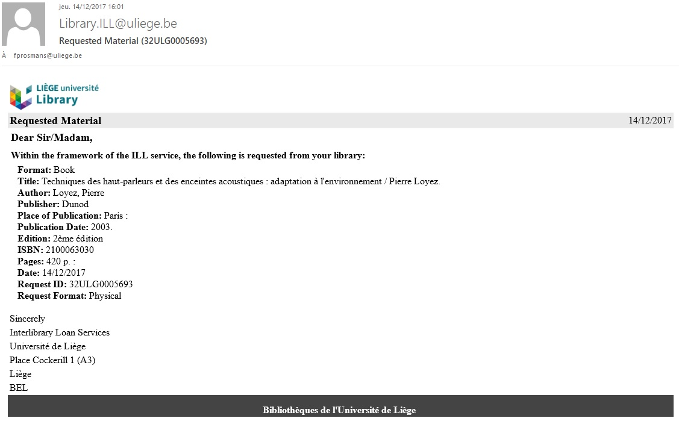
4. Envoi de la demande au partenaire
Exemple de demande envoyée à un partenaire :

Slide 43
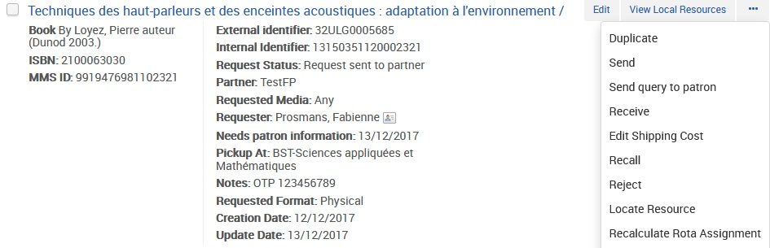
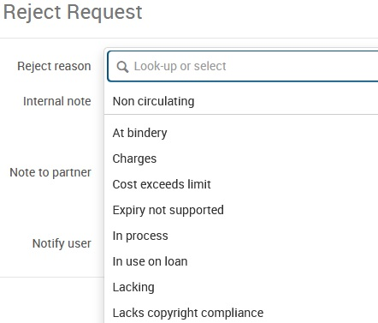
4. Envoi de la demande au partenaire
Reject
  Si le partenaire refuse la demande, cliquer sur l’option « Reject »
  Sélectionner dans le menu déroulant la cause du refus

Slide 44
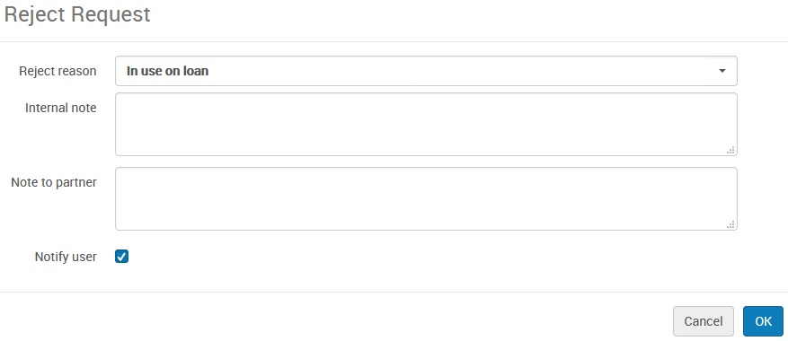
4. Envoi de la demande au partenaire
Reject
  Cocher la case « Notify User » pour que l’utilisateur soit averti par mail du rejet de la demande, ajouter éventuellement une note interne puis cliquer sur « Ok »
  Le champ « Note to partner » ne sera pas utilisé (pour les partenaires Alma)

Slide 45
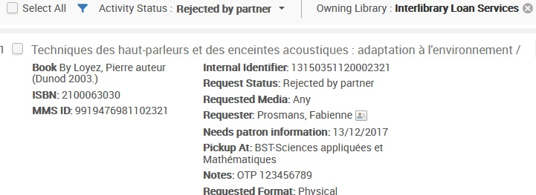
4. Envoi de la demande au partenaire
Reject
  Dès que la demande est rejetée, elle disparait des demandes actives. Pour la retrouver, sélectionner « Rejected by partner » dans le filtre « Activity Status »
  Le statut de la demande est passé à « Rejected by partner »

Slide 46
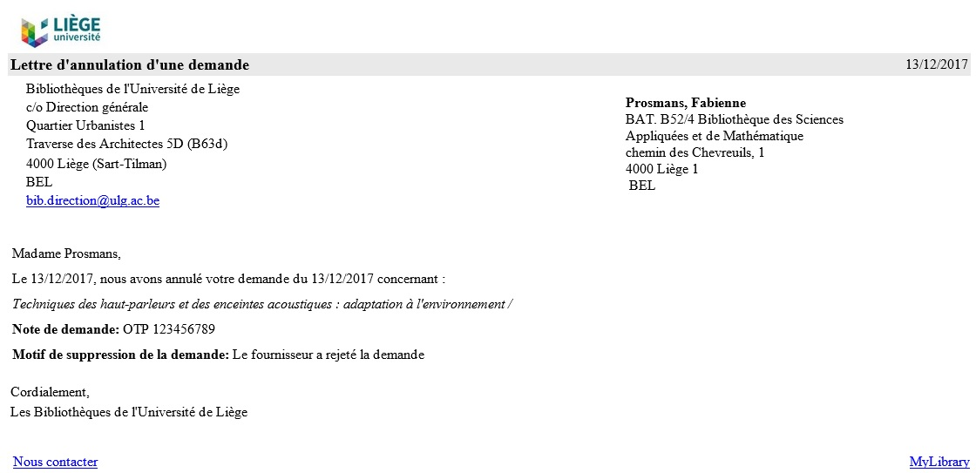
4. Envoi de la demande au partenaire
Reject : exemple de lettre de notification de rejet d’une demande

Slide 47
Demandes de PIB sortantes : workflow
Réception du document (sous format papier ou électronique)
  Si format papier :
    Attribution automatique d’un code à barres temporaire
    Envoi du document à la bibliothèque de retrait (pickup location)
    Envoi automatique d’un mail au lecteur le prévenant que le document est à sa disposition
    Consultation/prêt/prolongation du document à l’utilisateur
  Si format électronique :
    Impression/envoi à l’utilisateur
    Clôture de la demande
Si format papier, à la fin de la consultation/au retour de prêt du document :
    Renvoi du document à la Resource Sharing Library (en Alpha)
    Renvoi du document au partenaire
    Clôture de la demande

Slide 48
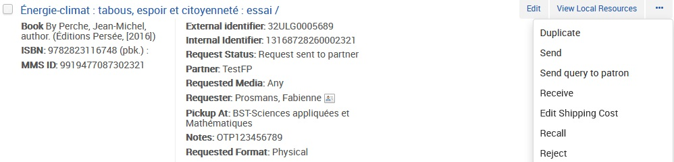
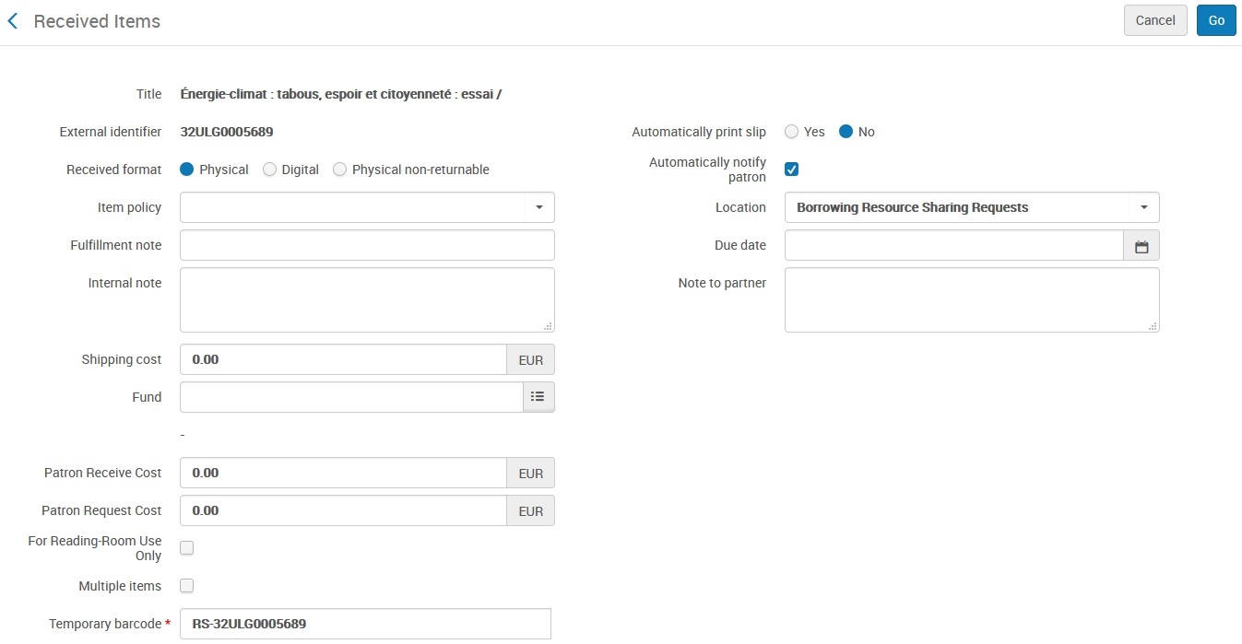
5. Réception du document (papier)
Cliquer sur l’option « Receive » dans la liste des demandes
Introduire une « Due date »
(date à laquelle le document
doit être renvoyé au partenaire)
La localisation temporaire
a été ajoutée
Un code à barres a été ajouté

Slide 49
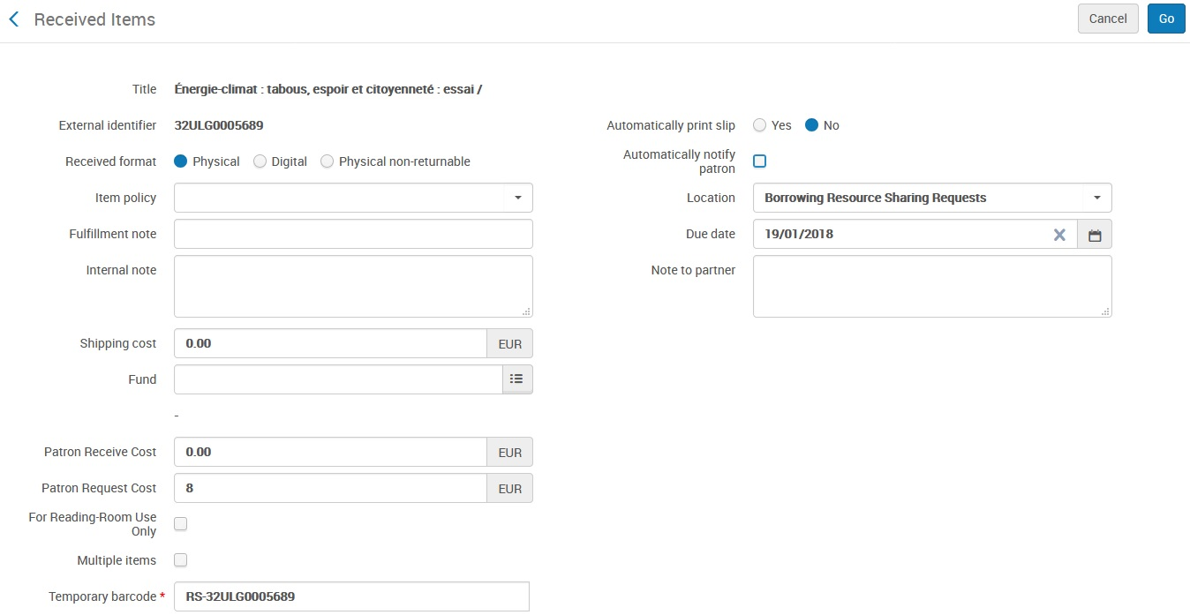
5. Réception du document (papier)
Décocher la case « Automatically notify patron » pour ne pas avertir le lecteur que le document est arrivé. Il sera averti lorsque le document sera arrivé à la pick up location.
Compléter si nécessaire les champs « Fulfillment note » (note de prêt) et « Internal Note » (note interne)
Pour les utilisateurs payant au bureau de prêt, ajouter les frais dans « Patron Request Cost »
Cliquer sur le bouton « Go »
Le champ « Note to partner » ne sera pas utilisé (pour les partenaires Alma)

Slide 50


5. Réception du document (papier)
Autre manière de réceptionner un document : cliquer sur le lien « Receiving Items » dans le menu Alma
Compléter le champ « External Identifier » et cliquer sur le bouton « Ok »
Comme précédemment , le càb temporaire est créé et on peut ajouter les frais dans « Patron Request Cost » (pour les utilisateurs payant au bureau de prêt)

Slide 51

5. Réception du document (papier)
Changement du statut de la demande : Document reçu physiquement par la bibliothèque
D’autres options disponibles
  Request renew : prolonger la demande
  Return : renvoyer le document à la bibliothèque propriétaire du document

Slide 52

5. Réception du document (papier)
Une notice a été crée temporairement dans le catalogue. Elle n’est pas visible dans Primo.

Slide 53

5. Réception du document (papier)
Envoi du document à la pick up location
Envoi automatique d’un mail à l’utilisateur l’avertissant que le document est à sa disposition

Slide 54

5. Réception du document (papier)
Les frais ont été ajoutés au compte du lecteur

Slide 55


5. Réception du document (papier)
Prêt du document à l’utilisateur (sauf pour les user group du type « Extérieur »). La date de retour est la « Due date » introduite à la réception du document.
Changement du statut de la demande : document en prêt à l’utilisateur

Slide 56


5. Réception du document (papier)
L’utilisateur ne peut pas prolonger le prêt. Si la bibliothèque propriétaire autorise une prolongation, cliquer sur l’option « Request Renew » et modifier la « Due date »

Slide 57


5. Réception du document (papier)
Changement du statut de la demande : Demande renouvelée par le partenaire
Un mail est envoyé automatiquement au partenaire et à l’utilisateur les informant que la date de retour de prêt a été modifiée
Pour les documents ne pouvant pas être empruntés, les garder sur la « Hold shelf » jusqu’à la « Due date »

Slide 58


5. Réception du document (électronique)
Cliquer sur l’option « Receive » dans la liste des demandes
Pour les utilisateurs payant au bureau de prêt, ajouter les frais dans « Patron Request Cost », compléter éventuellement la note interne et cliquer sur « Go »

Slide 59

5. Réception du document (électronique)
Changement du statut de la demande : Document reçu sous format électronique par la bibliothèque

Slide 60
5. Réception du document (électronique)
Envoi par mail du document (pour les utilisateurs ne payant pas au bureau de prêt).
Impression du document (pour les utilisateurs payant au bureau de prêt)
  Envoi (si nécessaire) des photocopies à la pick up location
  Envoi d’un mail à l’utilisateur le prévenant que les photocopies sont à sa disposition : dans l’option « Send query to patron », choisir le modèle « Impression à votre disposition », éditer éventuellement le contenu et envoyer le message

Slide 61

5. Réception du document (électronique)
Exemple de mail concernant l’impression d’un document

Slide 62

5. Réception du document (électronique)
Pour clôturer la demande, deux possibilités :
  A la réception du document, cocher la case « Complete the request »
  Changer manuellement le statut dans la liste des demandes : cocher la case de la demande, sélectionner « Request Completed » dans le menu déroulant et cliquer sur « Change Status »

Slide 63

5. Réception du document (électronique)
La demande est clôturée et disparait de la liste des demandes actives
Pour la retrouver, dans la liste des demandes sélectionner le statut « Completed » et effectuer une recherche sur un des champs proposés
La demande est clôturée

Slide 64
Demandes de PIB sortantes : workflow
Réception du document (sous format papier ou électronique)
  Si format papier :
    Attribution automatique d’un code à barres temporaire
    Envoi du document à la bibliothèque de retrait (pickup location)
    Envoi automatique d’un mail au lecteur le prévenant que le document est à sa disposition
    Consultation/prêt/prolongation du document à l’utilisateur
  Si format électronique :
    Impression/envoi à l’utilisateur
    Clôture de la demande
Si format papier, à la fin de la consultation/au retour de prêt du document :
    Renvoi du document à la Resource Sharing Library (en Alpha)
    Renvoi du document au partenaire
    Clôture de la demande

Slide 65


6. Renvoi du document au partenaire (papier)
Pour un document mis en prêt : au retour du prêt (« Return Items » dans le menu Alma), le système indique que le document doit être renvoyé à la Resource Sharing Library (en Alpha)
Un dernier scan est effectué à la Resource Sharing Library (en Alpha) et le système indique que le document doit être renvoyé au partenaire

Slide 66

6. Renvoi du document au partenaire (papier)
La demande est clôturée (passer par le statut « Completed » pour la retrouver)

Slide 67



6. Renvoi du document au partenaire (papier)
Pour les documents ne pouvant pas être empruntés, lorsqu’ils sont sur la « Expired Hold Shelf », au moment du « Scan in Items », le système indique que le document doit être renvoyé à la Resource Sharing Library (en Alpha)

Slide 68


6. Renvoi du document au partenaire (papier)
Lorsque le document est scanné à la Resource Sharing Library (en Alpha), le système indique que le document doit être renvoyé au partenaire
Le document peut être renvoyé au partenaire (navette ou poste)

